Slide 1
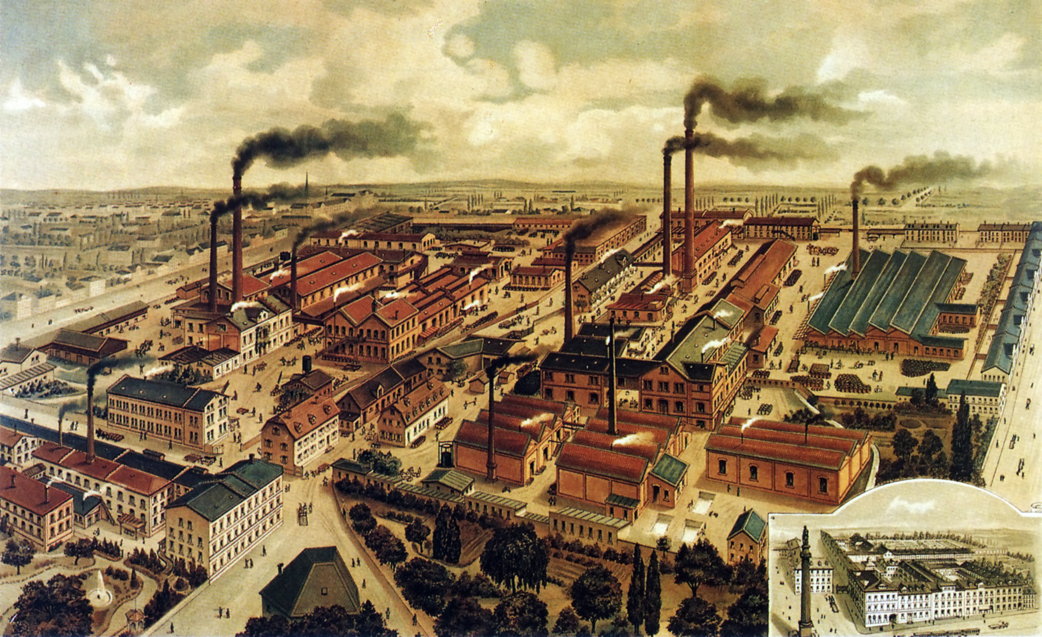

Slide 2
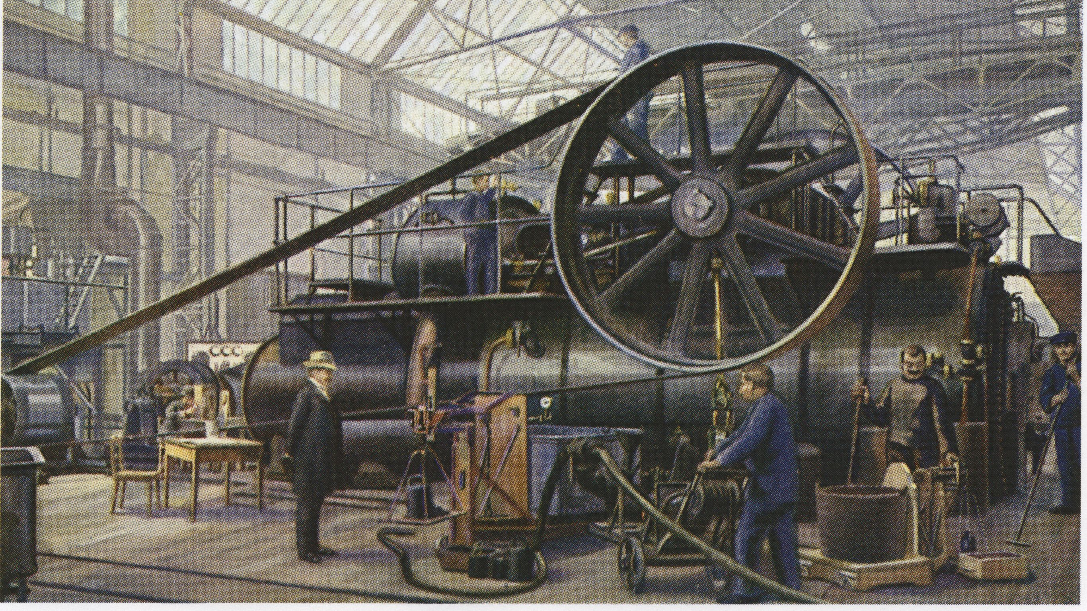
Промышленная революция XIX в.

Slide 3
План
Суть промышленной революции
Экономический рост и индустриализация в Европе
Аграрная революция
Промышленная революция и наука
Социальные проблемы

Slide 4
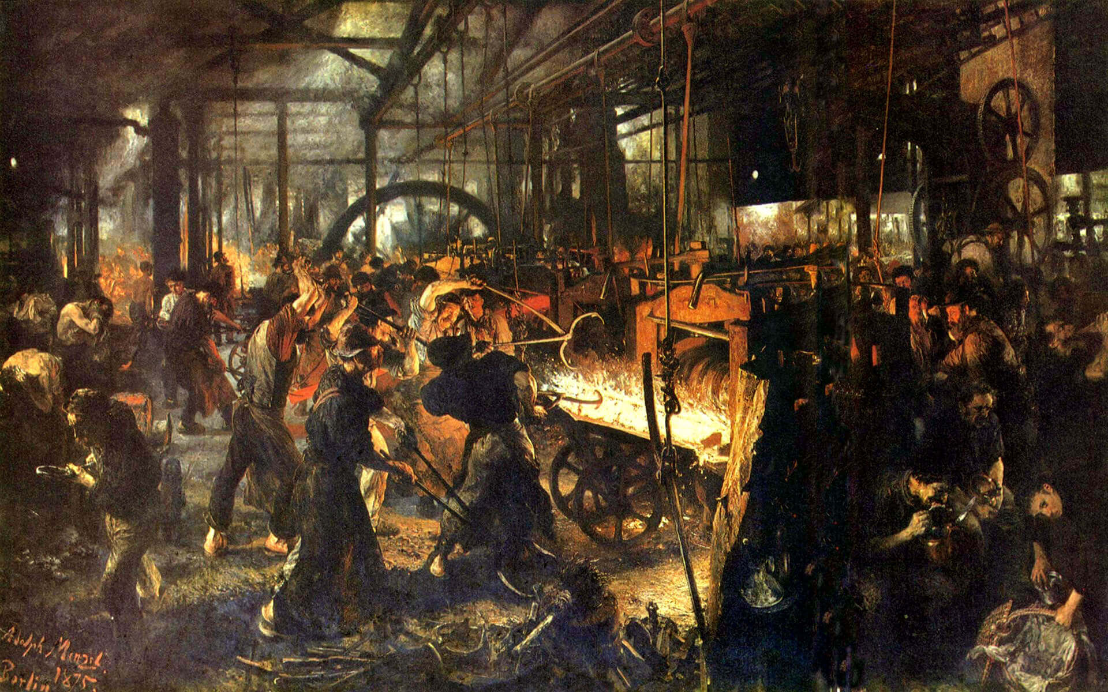
Промышленная революция — массовый переход от ручного труда к машинному, от мануфактуры к фабрике, произошедший в ведущих государствах мира в XVIII—XIX веках.

Slide 5

Индустриализация – процесс формирования машинной, или индустриальной производственной базы

Slide 6
Страны | Годы индустриализации | Особенности проведения
Великобритания
1760-е
Ресурсы колоний, 50% угля всего мира

Slide 7
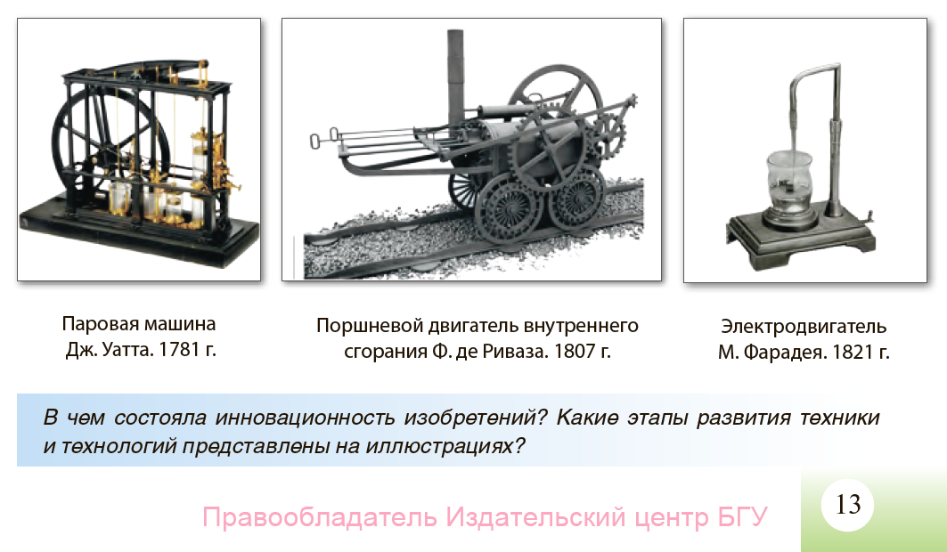

Slide 8
Страны | Годы индустриализации | Особенности проведения
Великобритания
1760-е
Ресурсы колоний, 50% угля всего мира
Бельгия
1820-1830-е гг.
Запасы угля и железа, много ж/д
Франция
п. п. XIX в.
Медленно, процветание текстиля, нет угля

Slide 9
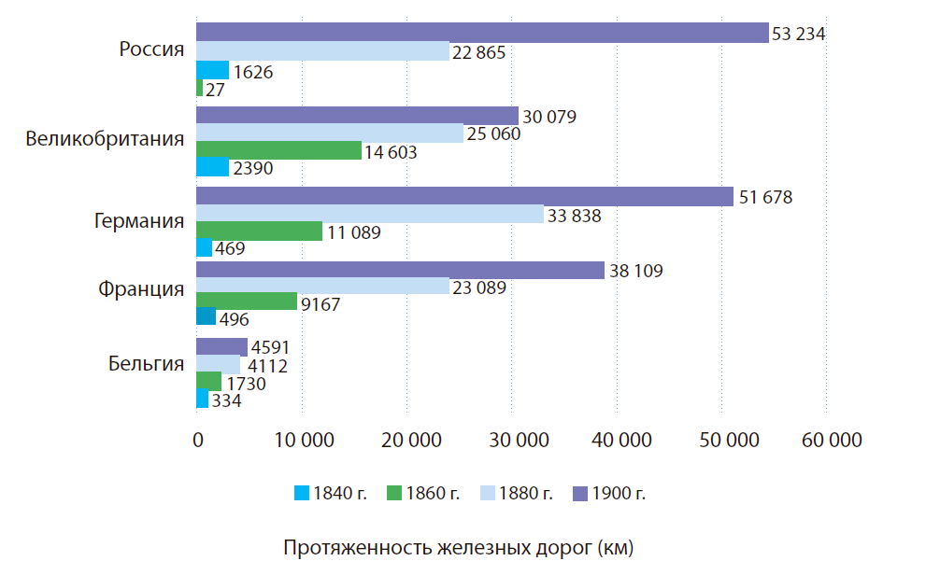

Slide 10
Страны | Годы индустриализации | Особенности проведения
Великобритания
1760-е
Ресурсы колоний, 50% угля всего мира
Бельгия
1820-1830-е гг.
Запасы угля и железа, много ж/д
Франция
п. п. XIX в.
Медленно, процветание текстиля, нет угля
Германия
1830-е
Политическая раздробленность, центр - Пруссия
США, Япония
вт. п. XIX в.
Особенности географического и политического положения
Италия, Португалия, Испания, Австро-Венгрия, Россия
вт. п. XIX-нач. XX вв.
Сохранение феодальных пережитков

Slide 11
Повторим изученное
Что такое промышленная революция?
Что такое индустриализация?
Как происходила индустриализация в разных странах Европы и других частях света?

Slide 12
Задание!
Изучите пункт «Аграрная революция» и постройте рассказ от 1-го лица, используя следующие вопросы:
Что такое аграрная революция?
Как она происходила?
Что способствовало ускорению аграрной революции?
С какими проблемами Вы столкнулись при осуществлении аграрных преобразований?
Какие открытия повлияли на развитие этой сферы?
Каковы итоги аграрной революции?

Slide 13
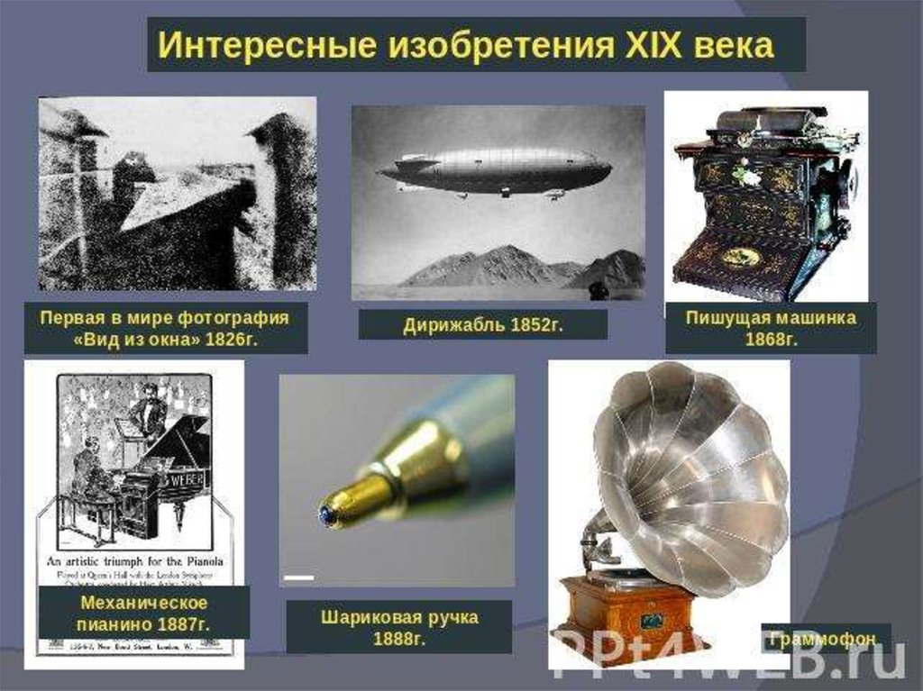

Slide 14
Социальные проблемы
Жесткая эксплуатация рабочих
Возникновение рабочего движения
Луддизм
Рост производительности труда, выпуска товаров и борьба за рынки сбыта

Slide 15
Д/З: в. 1-7 (на выбор), с. 21 (доп. зад.)

